Slide 1
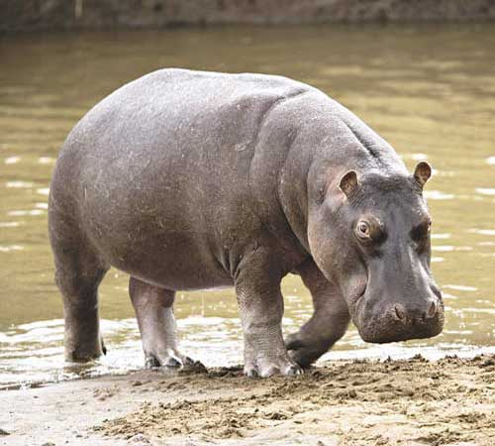

Slide 2
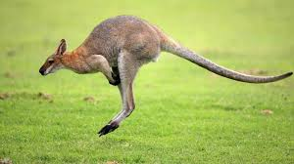

Slide 3
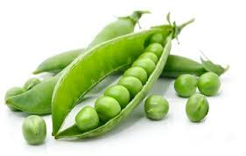

Slide 4
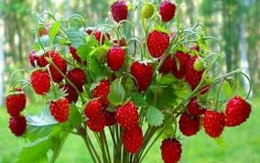

Slide 5
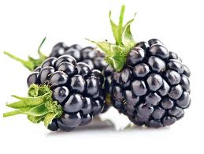

Slide 7
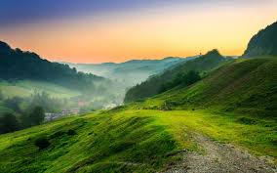

Slide 9
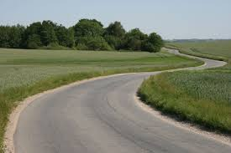

Slide 10
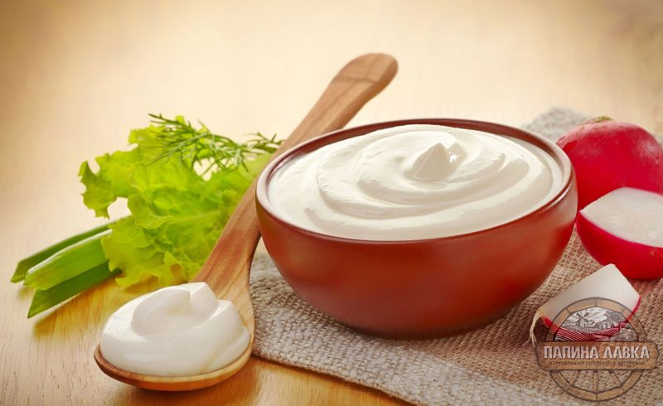

Slide 13
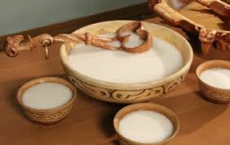

Slide 15
Проверяем
Бе-ге-мот
Кен-гу-ру
Го-рох
Зем-ля-ни-ка
Е-же-ви-ка
Кос-тёр
При-ро-да
Пи-а-ла

Slide 16
Проверяем
До-ро-га
Сме-та-на
Мо-ло-ко
По-го-да
Ку-мыс
О-ду-ван-чик

Slide 17
Молодцы!

Slide 18
Учебник русского языка 4 класс
В. К. Павленко, Г. В. Клыпа
Издательство «Алматыкітап баспасы» 2017, часть 2

